Slide 1
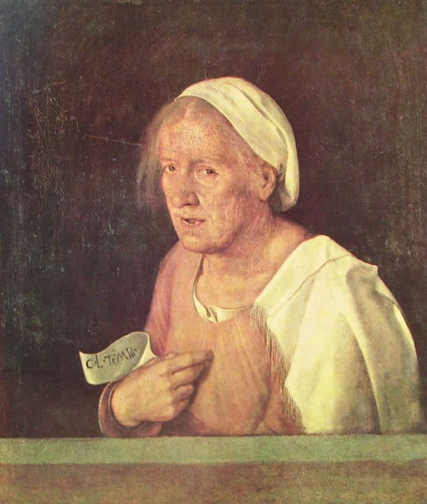
Il rapporto intergenerazionale Il diario di Jane Somers di Doris Lessing
Giorgione, Ritratto di vecchia (1506), Gallerie dell’Accademia, Venezia
Luisanna Paggiaro
Uni.De.A, 6 dicembre 2022

Slide 2
The Diary of a Good Neighbour, 1983
If the Old Could, 1984
The Diaries of Jane Somers
Pubblicati con lo pseudonimo di Jane Somers
Il diario di Jane Somers
Feltrinelli, 1986
Doris May Lessing, nata Tayler,
premio Nobel 2007, con la seguente motivazione: «cantatrice dell'esperienza femminile che con scetticismo, passione e potere visionario ha messo sotto esame una civiltà divisa».

Slide 3
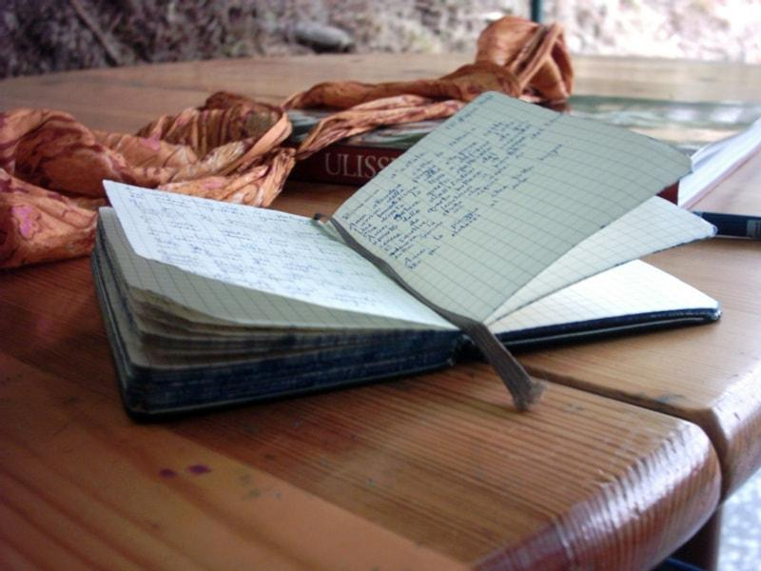
Il senso del diario
Questa prima parte è il riepilogo di circa quattro anni. Non tenevo un diario, allora. Vorrei averlo fatto. Quello che so è che ora vedo quel periodo in maniera diversa da quando lo stavo vivendo.
La mia vita fino al momento in cui Freddie cominciò a morire era una cosa, poi diventò un’altra. Fino a quel momento mi ero sempre considerata una brava persona. Come tutti, voglio dire, questo lo so. Come la gente con cui lavoro, principalmente. Ora so che non mi ero mai posta la domanda di come fossi in realtà, che avevo solo preso in considerazione il giudizio degli altri.
p. 7
Tutto quello che ho scritto finora è una ricapitolazione, un riepilogo. Da ora in avanti scriverò quello che succede giorno per giorno, se ci riesco.
p. 32

Slide 4
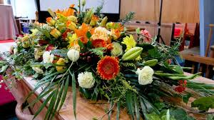
La malattia e la morte di Freddie
Quando Freddie cominciò a sentirsi tanto male il mio primo pensiero fu: non è giusto. Non per me, pensavo in segreto. Sapevo, anche se non con certezza, che stava morendo, ma continuavo a comportarmi come se non fosse vero. Questo non era bello. Freddie doveva sentirsi solo….
La parola cancro fu pronunciata solo una volta. I medici mi dissero, Cancro, e ora capisco che la mia reazione fu di impedire loro di parlare, di discutere se fosse meglio dirglielo o no. Non so se glielo abbiamo detto. Non so se sapesse. Credo di sì. Quando lo ricoverarono in ospedale andai a trovarlo tutti i giorni, ma restavo là seduta con un sorriso, come ti senti? Aveva un aspetto orribile. Giallo. Ossa aguzze sotto la pelle gialla. Come un pollo lesso. Cercava di proteggermi. Ora lo capisco: perché non ero in grado di affrontare la realtà. Moglie-bambina.
pp. 7-8

Slide 5
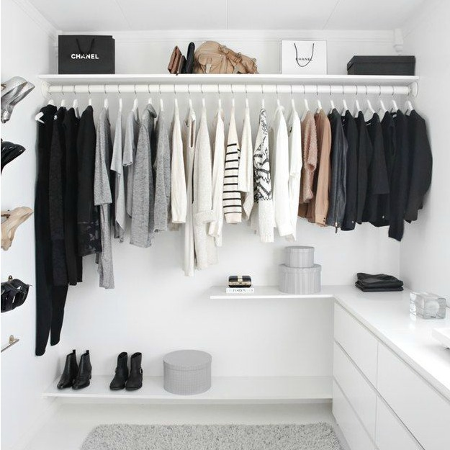
Janna, donna bella ed elegante
Ora a volte mi sembra che questa sia stata la migliore cosa della mia vita – andare in ufficio la mattina, conscia del mio bell’aspetto. Tutti lo notavano, che cosa indossavo, come. Attendevo con impazienza il momento in cui avrei aperto la porta e avrei attraversato l’ufficio delle dattilografe, con le ragazze che sorridevano invidiose. E poi gli uffici della direzione, con le ragazze che mi guardavano ammirate desiderando di avere il mio buon gusto. Be’, se non altro questa è una cosa che ho sempre avuto. Mi comperavo tre, quattro vestiti alla settimana. Li indossavo una volta o due, poi li regalavo. Mia sorella li prendeva per passarli a chi ne aveva bisogno. Così il mio non era uno spreco. Naturalmente questo succedeva prima che Joyce mi prendesse sotto la sua ala e mi insegnasse a vestirmi sul serio – stile, non semplicemente moda.
p. 9

Slide 6
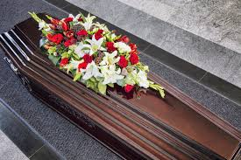
La morte della madre
Un anno dopo la mamma si ammalò. Dissi a me stessa, Questa volta non farai finta che non stia succedendo. Andai con lei all’ospedale. Le dissero che aveva il cancro. Le parlarono a lungo di quello che sarebbe successo. Furono gentili e saggi. I medici non avevano avuto il coraggio di dirmi quello che stava succedendo a mio marito, ma ebbero il coraggio di dire in faccia a mia madre che cosa le stava succedendo. Per via come era lei. Per la prima volta in vita mia desiderai di essere come lei. […]
Mentre la mamma moriva , cercai di comportarmi come meglio potevo, non come con Freddie, allora semplicemente non avevo voluto sapere. Ma non ci riuscii. É questo il punto. Ero terrorizzata fino alla nausea, costantemente. Lei crollò così in fretta. Crollò – proprio così. Odio la distruzione fisica. Non riesco a sopportarla.
p. 10

Slide 7
Consapevolezza e cambiamento
Poi mi ritrovai sola nel nostro appartamento. Un paio di volte portai a casa uno dei miei uomini. Non andò molto bene. Ma non per colpa loro. Come potrei dare a loro la colpa? Avevo già cominciato a capire di essere cambiata. Non riuscivo più a pensare al sesso! Una scoperta stupefacente. Non che avessi smesso di desiderarlo. Certe volte mi pareva addirittura di impazzire. Ma c’era qualcosa di deprimente e ripetitivo nel sesso. E la casa era piena di Freddie. A volte pensavo che sarei diventata una specie di monumento a Freddie. Costretta a ricordarlo. E a cosa serviva tutto questo? Decisi di vendere l’appartamento e cercarne un altro solo mio. Ci pensai per molto tempo, mesi interi. Sul lavoro, al giornale, è diverso, devo prendere decisioni rapide, è come stare in cima a un getto d’acqua. Sono bravissima in questo.
p. 11

Slide 8
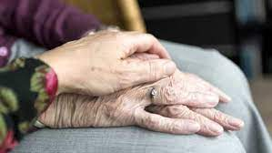
Il filantropismo
Ecco perché decisi di imparare qualcos’altro.
Vidi l’annuncio sul giornale. Volete aiutare una persona anziana? La foto di una deliziosa vecchina. Una creatura fragile, incantevole. La nonna che tutti vorrebbero. Ah! Telefonai e andai da Miss Snow. Filantropa. Con lei andai a trovare Mrs. York. Prendemmo il tè tutte insieme in un piccolo appartamento di Kensington. Mi sembrò tutto falso, orribile. Pensai che Miss Snow era condiscendente e non se ne accorgeva nemmeno. Mrs. York, un donnone grosso, invalido, pallido, con la faccia gonfia. Occhi piccoli e lamentosi. Miss Snow non le piaceva e si capiva. Restai seduta al mio posto e pensai, che diavolo ci faccio, qui? Che razza di lavoro è questo? Dovrò far visita a Mrs. York tutte le domeniche e portarle un dolce e chiederle come vanno i reumatismi?
p. 13

Slide 9
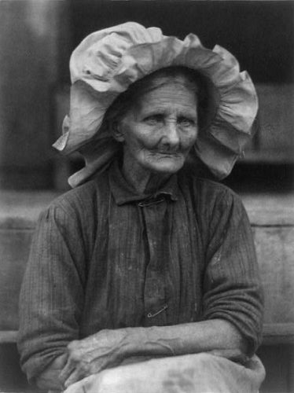
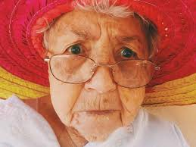
L’incontro con una strega
Ma poi andai in farmacia e accadde questo..
Vidi una vecchia strega. Stavo guardando una vecchia e pensai, una strega. Questo perché avevo passato l’intera giornata a lavorare a un servizio, Stereotipi di donne, allora e adesso. Quell’allora non era specificato con esattezza, la tarda età vittoriana, forse, la vecchia signora di classe, la madre di tanti figli, la zia nubile e invalida, la Donna Nuova, la moglie del missionario, eccetera. Dovevo scegliere tra circa quaranta fotografie e schizzi. Tra questi, anche quello di una strega, ma l’avevo scartato. Ed ecco era lì, accanto a me in farmacia. Una donnina minuscola, curva, con un naso che scendeva a incontrare il mento, vestiti pesanti e polverosi, neri, e qualcosa di non troppo dissimile da una cuffia vittoriana in testa […]
Occhi azzurri bellicosi, sotto ripide sopracciglia grigie, ma c’era qualcosa di meravigliosamente dolce nel suo sguardo.
Mi piacque subito, chissà perché. Presi la ricetta e sapevo che la cosa non sarebbe finita lì.
p. 14

Slide 10
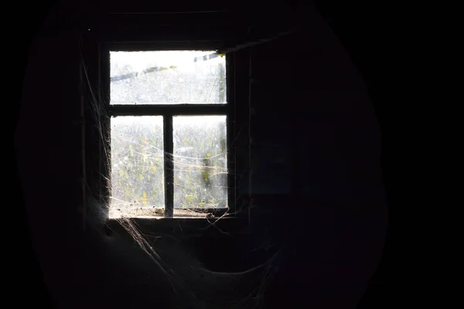
La casa di Mrs. Fowler
Adattai il mio passo al suo e uscii dal negozio con lei. Fuori, sul marciapiede, non mi guardò, ma c’era un richiesta nel suo comportamento. Le camminai accanto. Era difficile camminare così piano. Di solito io vado velocissima, ma non lo sapevo, me ne accorsi in quel momento. Lei faceva un passo, poi si fermava, guardava il marciapiede, e faceva un altro passo. […]
La casa aveva il parapetto rotto, i gradini rotti e scheggiati. Senza guardarmi, perché non aveva intenzione di chiedermi di entrare, la vecchia scese attentamente i gradini e si fermò davanti a una porta rabberciata alla meglio con una rozza asse di legno inchiodata di traverso. Quella porta non avrebbe tenuto a bada nemmeno un gatto deciso a entrare, ma la vecchia frugò in cerca di una chiave, la trovò, finalmente, aguzzò lo sguardo in cerca della serratura, e aprì. Io entrai con lei, col cuore che mi doleva e lo stomaco in rivolta per via dell’odore. Che quel giorno era di pesce cotto. Entrammo in un lungo corridoio buio.
La cucina era un prolungamento del corridoio, con un vecchio fornello a gas, nero e unto, un vecchio lavandino di porcellana bianca, pieno di crepe e giallo di grasso, con un solo rubinetto, quello dell’acqua fredda, avvolto in vecchi stracci, che sgocciolava metodicamente.
Un vecchio tavolo di legno, piuttosto bello, con alcuni
piatti evidentemente “lavati”, ma incrostati di sudiciume.
Le pareti umide e macchiate. L’intera stanza puzzava,
un puzzo orribile…
p. 15

Slide 11
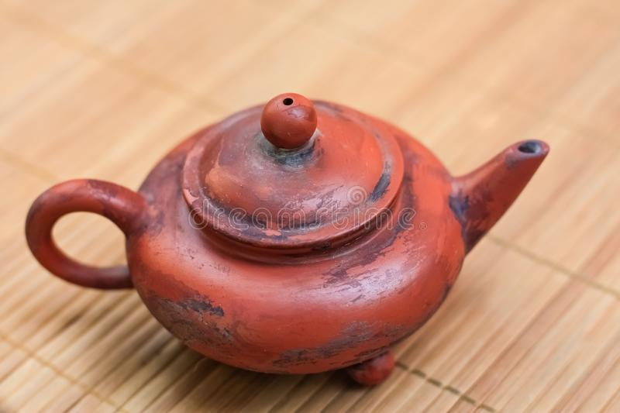
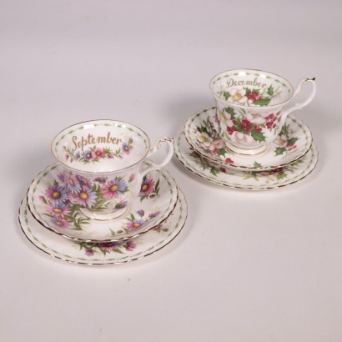
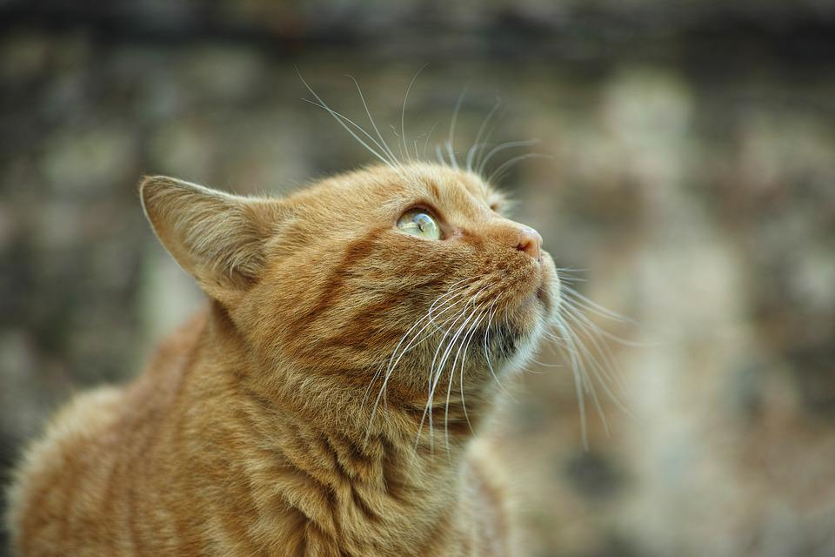
Una tazza di tè
Mrs. Fowler arrivò con una vecchia teiera marrone e un paio di tazze da tè, di porcellana, piuttosto graziose. Fu la cosa più difficile che avessi mai fatto, bere da quella tazza sporca. Non parlammo molto perché non volevo rivolgerle domande dirette, e lei tremava di orgoglio e dignità. Continuava ad accarezzare la gatta.
E quando mi accomiatai disse, sempre senza guardarmi, “Suppongo che non ci vedremo più…” E io dissi, “Potremmo vederci, se vuole.” Allora mi guardò, e c’era un leggero sorriso nei suoi occhi, e io dissi, “Verrò sabato pomeriggio a prendere il tè, se vuole.”
“Oh, ma certo che voglio. Certo che voglio”. E tra di noi si stabilì un attimo di intimità: ecco la parola giusta.
p. 16

Slide 12
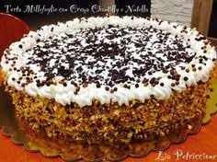
Le visite
Il sabato le portai delle rose e dei garofani, e una torta con la panna. Ero contenta di me stessa, e questo mi aiutò a superare la sua reazione – era contenta, ma avevo esagerato. Non c’era un vaso per i fiori. Li misi in una brocca di smalto bianco. Lei mise la torta su un vecchio piatto pieno di crepe. Manteneva un atteggiamento distante.
p. 17
Il sabato seguente le portai un vasetto di violette africane e un’altra torta.
Tutto come la prima volta: il fuoco acceso, la gatta gialla, e la camicetta di seta a pois, sporca.
C’era una certa reticenza, nella vecchia signora…
p. 18
Quando andai a trovarla dopo il lavoro, il mercoledì seguente, le portai una copia della nostra rivista. Ne provavo vergogna, così luccicante, lustra, così intelligente – era questa l’immagine, la presentazione. Ma lei la prese con un sorriso malizioso, da ragazzina, e una mossa giovanile della testa – quello che restava del gesto con cui le ragazze buttano indietro i capelli – e disse, “Oh, le adoro, queste riviste, adoro guardare le cose che riescono a escogitare”.
p. 20

Slide 13
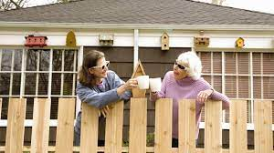
Una buona vicina?
“Lei è una buona vicina?” mi chiese.
“Spero di diventarlo,” dissi io, ridendo.
“Come, le fanno fare un periodo di prova?”
Non capivo e lei se ne accorse. La faccenda era questa: il comune assumeva delle donne, di solito anziane, che si impegnavano a far visita ai vecchi soli, per bere con loro una tazza di tè, e controllare che andasse tutto bene. Non dovevano far molto, solo dare un’occhiata ai vecchi. Queste donne venivano chiamate Buone Vicine, e pagate così poco che non lavoravano di certo per il denaro.
[…]
La “donna del comune”, una certa Mrs. Rogers, aveva insistito perché lei, Mrs Fowler, accettasse un Aiuto Domestico. Ma l’Aiuto barava, non lavorava, si rifiutava di lavare i pavimenti. L’Aiuto era come tutte le altre ragazze moderne, pigra, troppo schizzinosa per abbassarsi a lavare i pavimenti, lei era abituata a portare il carbone lungo tutto quel corridoio, lei era abituata a pulire il camino una volta alla settimana, a spazzarlo…
E continuò a lungo su questo tono, a parlare degli assistenti sociali, degli Aiuti Domestici, e – una di quelle altre, una Buona Vicina, be’, è venuta una volta a trovarmi, bontà sua, e ha detto che era ora che mi facessi ricoverare in un istituto, così io le ho detto, Quella è la porta.
pp. 18- 19

Slide 14
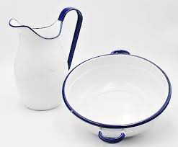
Pulire e lavare
Ho preso la bacinella, i bollitori, il sapone, il panno e una brocca di acqua fredda dall’altra stanza. Maudie si stava dando da fare per togliersi il primo strato di vestiti. L’ho aiutata e mi sono subito resa conto di non essermi organizzata per quel lavoro. Mi sono messa a cercare dei giornali, ho sgombrato il tavolo, ce li ho messi sopra, a strati, ho preparato la bacinella, i bollitori, la brocca, il necessario per lavarsi. Non c’erano asciugamani. Sono corsa in cucina, ho trovato un vecchio strofinaccio umido e sporco, ho cercato nel salotto. Mi sembrava di essere al lavoro da un giorno intero. Ma in realtà erano passati solo pochi minuti. Mi preoccupava l’idea di Maudie nell’altra stanza, seminuda, malata, con la tosse. Finalmente ho trovato un asciugamano abbastanza pulito. Maudie era ritta vicino al lavandino, nuda dalla vita in su. È magrissima. Una cassa toracica fragilissima sotto uno strato di pelle gialla e rugosa, le clavicole e le scapole di uno scheletro, e, in fondo alle braccia sottilissime, un paio di mani, forti, ancora efficienti. Lunghi seni penduli e sottili.
Poi le ho chiesto di sedersi, ho cercato un paio di forbici, le ho tagliato le unghie dei piedi – era come tagliare del corno, le ho infilato un paio di calze pulite, il vestito, il golf. E quando ha cominciato a rimettersi addosso gli strati neri, ho detto senza volere, “Oh, no…” e me ne sono pentita subito, perché l’ho ferita, ha cominciato a tremare ancora più forte, ed è rimasta seduta in silenzio, come una bambina cattiva. Era sfinita.
p. 53 - 55

Slide 15
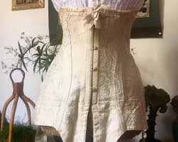
I racconti/ricordi
Quella sera mi raccontò delle lotte che aveva dovuto fare per farsi dare l’appartamento, perché da principio aveva occupato quello all’ultimo piano, di una sola stanza, ma aveva sempre tenuto d’occhio il seminterrato, l’aveva desiderato, aveva aspettato, aveva studiato il modo di farselo dare, e alla fine l’aveva avuto. E non riusciranno mai a mandarmi via, è meglio che non ci pensino nemmeno. Parlava come se tutto questo fosse successo il giorno prima, e invece doveva trattarsi dei tempi della prima guerra mondiale.
p. 21
Mi raccontò dei vestiti che indossava quando era giovane.
Ce n’era uno, il suo preferito, di popeline grigia a fiori rosa. Lo indossava per andare a trovare la zia. Era stato il vestito dell’amante di suo padre, ed era troppo grande per lei, ma se lo metteva lo stesso.
“Prima che mia madre morisse, avevo tutto quello che volevo. Ma dopo solo gli scarti. Quel vestito però era delizioso, così bello, e mi stava benissimo.”
Parlammo dei vestiti, dei mutandoni, delle sottovesti, delle camicie, delle scarpette, dei boa e dei corsetti di cinquanta, sessanta, settanta anni prima. Mrs. Fowler ha più di novant’anni.
p. 29

Slide 16
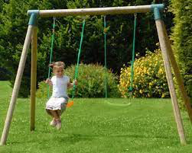
I racconti/ricordi
Maudie dice di aver avuto un’infanzia stupenda, non potrebbe augurarne una migliore a nessuno, nemmeno alla regina. Parla in continuazione di un’altalena in giardino sotto i meli, e dell’erba alta, che non veniva tagliata. “Salivo sull’altalena e mi spingevo da me, per ore di fila, e cantavo tutte le canzoni che conoscevo, poi la povera mamma veniva a chiamarmi e io correvo da lei, e mi dava la torta e il latte, e un bacio, e tornavo sull’altalena. […]
“Quanti anni aveva, Mrs. Fowler, ai tempi dell’altalena?”
“Oh, cinque, sei…”
I conti non tornano. […]
Gliele chiedo queste cose, ma a lei non piace entrare nei dettagli cronologici, nella sua mente ci sono solo le immagini brillanti che ha dipinto per se stessa, e che sono rimaste intatte attraverso tutti quegli anni, quei decenni.
pp. 31- 32

Slide 17
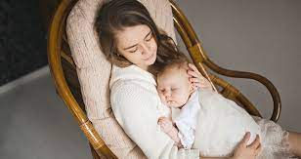
La vita passata di Maudie
Lei mi racconta di tutti i momenti della sua vita in cui è stata felice. Dice di essere felice anche adesso, per merito mio (e questo è difficile da accettare, mi viene una gran rabbia, a pensare che basti così poco a cambiare una vita), e quindi le piace riandare ai tempi felici.
p. 91
“Probabilmente rimasi incinta la prima notte del matrimonio. Nove mesi esatti. E Laurie fu così contento, quando glielo dissi. Ci crederesti, ero così sciocca, allora, che non capivo cosa mi stesse succedendo! […]
“Poi nacque il bambino, il mio Johnnie. Ci crederesti? Da quel momento in poi non ci fu più una parola buona per me. Com’è che un uomo adulto riesce a comportarsi come un bambino? Era geloso, geloso del piccolo! Ma allora non sapevo che era quello il problema. Lo prendevo in giro e lui mi picchiava. I tempi felici erano finiti! [...]
Be’, non voglio riempirti le orecchie con tutta l’infelicità che provai quando capii come sarebbe stato il mio futuro, perchè quello che mi piace è guardare indietro e rivedermi seduta come una regina in quella bella stanza, in quella bella poltrona, con Johnnie, e pensare che tutto si sarebbe accomodato quando Laurie si fosse abituato all’idea del bambino”.
pp. 96 - 97

Slide 18
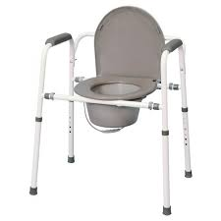
La giornata di Maudie
Si sveglia sotto un peso nero, soffocante, non riesce a respirare, non riesce a muoversi. Mi hanno sepolta viva, pensa, e si dibatte. Il peso si sposta. Oh, è la gatta, la mia gattina, pensa, e si alza con sforzo. […]
Resta seduta a lungo sulla commode, troppo stanca per cercare di alzarsi. Si addormenta, perfino. Ha il sedere intorpidito. Si sforza di alzarsi, cerca la carta.
Niente carta igienica, perché non la usa mai, in casa. [...]
..Maudie torna ad addomentarsi, ma continua a svegliarsi e riaddormentarsi per ora, e ogni volta ricorda di muovere le mani perché non diventino troppo rigide. [...]
Mattina...oh, le difficoltà della mattina, del giorno da affrontare... Ogni compito, ogni gesto così pesante... Resta seduta a pensare, Devo dar da mangiare alla gatta, devo... devo...
É presto. Sono solo le dodici e mezzo. Maudie porta immediatamente i due piccoli contenitori di carta stagnola in tavola e, senza quasi guardare cosa contengono, mangia tutto. Si sente molto meglio. Pensa , oh, se Janna arrivasse adesso…
Maudie resta là seduta ad aspettarla, ma Janna non arriva...
pp. 116 - 121

Slide 19
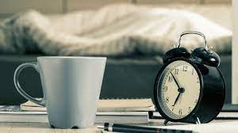
La giornata di Janna
Lo squillo della sveglia mi costringe ad alzarmi a sedere. Qualche volta la fermo, torno a sdraiarmi, oggi no: resto seduta nel mattino luminoso, sono le cinque, e penso alla giornata che mi aspetta: non riesco a credere che quando sarà finita avrò fatto tutto quello che devo fare. Mi costringo a saltar giù dal letto, mi faccio il caffè, dieci minuti dopo lo squillo della sveglia sono alla macchina per scrivere. Avrei dovuto aggiungere: faccio pipì, ma sono ancora “giovane” e non ho l’abitudine di annoverare questa tra le cose che devo fare! Oggi però ho intenzione di registrare per iscritto le visite al bagno, altrimenti come faccio a confrontare davvero la mia giornata con quella di Maudie?
Gli articoli che ho scritto, con tanta incertezza, con tanta esitazione, l’anno scorso, sono diventati un libro. È quasi finito… E poi, ho un progetto del quale nessuno sa niente: un romanzo storico. È stata Maudie a darmi l’idea: Il tempo della sua vita sembra piuttosto recente, a me, quello della nonna, diciamo...
p. 125

Slide 20
Il rapporto con Joyce
Joyce è l’innovatrice, l’iconoclasta, colei che non esita a buttare nel cestino un numero appena finito e a ricominciare da capo, lavorando tutta la notte, per produrre esattamente quello che vuole: Joyce si presenta come – è – una persona impulsiva, impetuosa, audace, per la quale non c’è nulla di sacro.
Io, Janna, sono classica e cauta, prudente e conservatrice – questa è l’immagine che offro di me e quello che penso di me.
p. 23
Ho cominciato quando la rivista usciva ancora nel vecchio formato, ho partecipato a tre cambiamenti, e il secondo di questi è stato in parte opera mia. Abbiamo fatto tutto io e Joyce. E io ci lavoro da prima: Joyce è arrivata, come direttrice di produzione, a metà degli anni sessanta, e io ero già lì da quindici o vent’anni, e avevo lavorato in tutti i reparti. Se c’è qualcuno che può dire di essere Lilith, questa sono io.
p. 44
È stata Joyce a creare Lilith, ma se continuerà a non venire al lavoro per giorni di fila, l’acqua si chiuderà sulla sua testa […]
Ora Joyce sta uscendo dalla mia vita, e io soffro.
p. 81
L’abbandono della rivista
La partenza per l’America

Slide 21
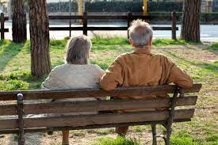
Capire i vecchi
Ho capito che stavo sperimentando il tempo come fanno i vecchi, o i molto giovani. […]
Potevo imparare ad assaporare veramente, lentamente, pienamente il divertimento dai vecchi, che restano seduti su una panchina a guardare la gente che passa, a osservare una foglia in equilibrio sull’orlo del marciapiede. Un vento leggero la solleva: cadrà, verrà spinta sotto le ruote di un’automobile, verrà schiacciata?
...tutti questi vecchietti ai quali sorrido... Capisco dall’attenzione con cui si chinano a spingere il carrello della spesa sul marciapiede, da come si appoggiano a un lampione per rimettersi in equilibrio, quanto sia precario, per loro, anche il semplice fatto di tenersi in piedi...
La solitudine, la capacità di star soli, questa gran dote dipende dalla salute...
che previlegio, che cosa meravigliosa, impagabile, non aver bisogno di assistenza, poter fare da soli.
pp. 168 - 69

Slide 22
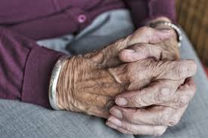
Il cancro
Maudie è malata. Ha un aspetto orribile. È seduta davanti a me, con le tende tirate in pieno giorno per impedirmi di vederla bene in faccia, ma io sento il suo respiro affannoso quando cambia posizione, vedo le sue mani salire allo stomaco come per proteggerlo. Beve il suo tè a piccoli sorsi, come se fosse veleno, poi all’improvviso, comincia a buttarne giù una tazza dopo l’altra, come se volesse lavar via qualcosa.
p. 178
Ci sono voluti dieci giorni, e intanto Maudie è quasi impazzita di paura. Lo sa che c’è qualcosa di grave. Il grande dottore ha scritto al piccolo dottore. Vera gli ha telefonato. Poi ha telefonato a me: Maudie ha un cancro allo stomaco.
p. 182
È stata ricoverata in un grande ospedale, nuovissimo, in una stanza a quattro letti, e sta usufruendo del miglior trattamento possibile, farmaci nuovissimi, cure modernissime. È circondata da sollecitudine, tatto, gentilezza. Eccola lì, povera Maudie, una minuscola vecchina gialla e arrabbiata, la alzano a sedere sul letto, la sistemano in poltrona con tanti cuscini, le danno da mangiare, le somministrano medicine, e lei non fa che ribellarsi, infuriarsi, borbottare, maledire… eppure tutti le vogliono bene.
p. 216

Slide 23
La fine
Ho osservato attentamente Maudie alla ricerca di qualche segno dell’inizio della “terza fase”. Mi è sembrata arrabbiata come sempre. Forse ci sono solo due fasi, quella del, Non è giusto!, che di certo è la fase della rabbia; e quella dell’accettazione. Oh, ti prego, fa che Maudie accetti la sua sorte, e che l’accetti presto! C’è qualcosa di terribile nel vedere questa vecchissima donna morire così, come se la sorte la stesse tradendo.
p. 227
Le infermiere vanno e vengono, la osservano attentamente, la famosa “sorveglianza”. Ora le somministrano dosi tremende della pozione analgesica. Maudie non è certo lucida, ma una cosa di certo non è: in coma. Maudie non è rassegnata, non accetta la morte, non c’è nulla, nel suo atteggiamento, di simile alla rassegnazione e all’accettazione. […]
Oh Dio, se solo Maudie morisse, se solo morisse. Ma naturalmente io so che questo è sbagliato. Quello che penso ora è, è possibile che a stabilire il tempo, il ritmo della morte non sia il corpo, non sia quel tumore allo stomaco che aumenta di volume a ogni respiro, ma il bisogno della Maudie che non vuol morire di adattarsi – a che cosa? Chi può sapere quali enormi processi stiano avendo luogo là, dietro la testa ciondolante di Maudie, dietro quegli occhi cupi, accigliati. Io credo che Maudie morirà quando questi processi saranno giunti alla fine. Ecco perché non sosterrei mai l’eutanasia, o almeno, non senza infinite precauzioni.
p. 246

Slide 24
Senza Maudie
Maudie è morta ieri notte.
Negli ultimi giorni, ad assistere Maudie c’era un’infermierina scura. Non di colore, una ragazza bianca con gli occhi e i capelli scuri. Una ragazza vaga, distratta, di animo gentile. Andava avanti e indietro dalla stanza di Maudie, mi aiutava a sollevarla, a distenderla, ogni tanto mi portava una tazza di tè.
p. 247
L’ultima cosa che aveva detto era, “Aspettate un momento, aspettate un momento,” quando l’avevano lasciata, perché erano state costrette a lasciarla, con tante altre malate di cui prendersi cura.
“Aspettate un momento”, aveva mormorato, o esclamato, o gridato, mentre la vita continuava, lasciandola indietro, ma la vita non le aveva badato ed era andata oltre.
Non mi sorprenderebbe affatto che Maudie sia morta di – be’, sì, di rabbia. Janna non c’era, ma d’altra parte non c’era mai! – e quelle infermiere di colore, guardatele, vanno e vengono, non hanno tempo per me… probabilmente Maudie era morta così.
pp. 248- 49
Una delle ragazze mi ha portato una tazza di tè.
Quando un paziente muore, alle persone care, ai parenti, viene offerta una tazza di tè. Ed è giusto così.

Slide 25
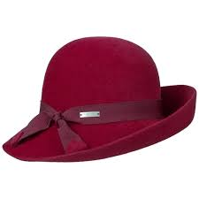
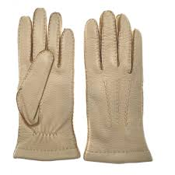
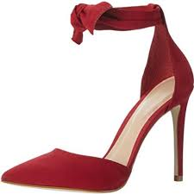
La “liberazione” e la crescita di Janna
Oggi c’è stato il funerale di Maudie.
Maudie ha versato per moltim anni dei contributi alla previdenza, per il proprio funerale. […]
Oggi mi sono resa conto di non aver affatto partecipato al funerale di mia madre, né a quello di Freddie: ero presente, questo sì, ma niente di più. Invece ho partecipato, eccome, a quello di Maudie…
Una bella giornata di primavera, affollata di nuvole, qualche bucaneve, qualche croco nell’erba, intorno alla tomba. Un vecchio cimitero pieno di uccelli. È arrivato il clan familiare, al completo...
p. 252
Quando sono arrivata a casa, ero furiosa. Ho incominciato a girare per l’appartamento sbattendo le porte, borbottando. Come Maudie.
Quando è tornata dall’ufficio, Jill è rimasta a guardarmi per un po’, poi si è avvicinata con calma, mi ha preso una mano, e mi ha accompagnato alla mia poltrona.
Io sono rimasta in piedi, e lei ha allungato le mani per prendermi il cappello: Me lo sono tolto e gliel’ho dato.
“Una delizia questo cappello, Janna,” ha detto lei:
Ha guardato i guanti, e io me li sono tolti e glieli ho dati.
“Deliziosi, questi guanti.” […]
“Scarpe deliziose”, ha detto.
p. 254

Slide 26
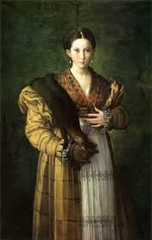
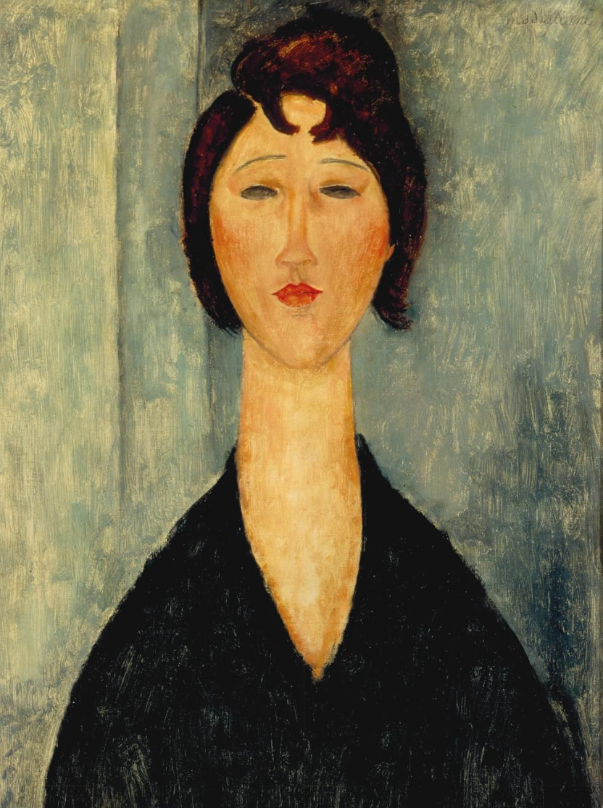
Come abbiamo cominciato con un ritratto di vecchia, ora chiudiamo con due immagini di giovani donne!
Parmigianino, Ritratto di giovane donna, meglio noto come l’Antea (1524-27),
Museo nazionale di Capodimonte, Napoli
Modigliani, Ritratto di giovane donna (1918),
New Orleans Museum of Art

